Slide 1
智学灵境
EduVerse
意图
编排
反馈
高等教育个性化学习多智能体系统
学生表达目标与卡点
拆解任务并选择智能体
资源与评估回流画像
从“统一资料包”走向“持续理解学生的伴随式学习空间”
学生画像
多智能体
自适应路径
安全校验
六维画像 + 证据链
七类角色分工协同
知识节点状态动态调优
生成后验证与防幻觉
EduVerse · 01/31

Slide 2
01 · CONTENTS
AGENDA
目录：从痛点到落地
01
项目价值
痛点、定位、目标、功能地图
02
系统设计
分层架构、自治工作流、技术栈、数据模型
03
核心模块
九大功能模块与页面运行逻辑
04
算法机制
画像、匹配、编队、评估与安全校验
05
测试规划
测试结果、应用前景与迭代路线
EduVerse · 02/31

Slide 3
02 · 项目价值
PROBLEM
高校工科教学的四个断点
资源繁杂
学习路径固定
课程资料、视频、题库、代码散落多处
→ 按知识点、类型、难度统一收纳与检索
统一课表难以匹配不同基础与目标
→ 路径根据画像、练习结果和节点状态动态调优
反馈滞后
可信度不足
做完题后难判断下一步补什么
→ 评估模块生成雷达图、热力图和资源建议
AI 生成内容可能幻觉或超纲
→ 校验官执行白名单、代码块与引用检查
关键结论：平台要解决的不是“资源再多一点”，而是让学习行为、资源供给与效果评估形成闭环。
EduVerse · 03/31

Slide 4
02 · 项目价值
POSITIONING
项目定位：伴随式智能学习伙伴
把传统课程静态、统一、不可追踪的资料集合，改造成可实时捕捉学习行为、动态迭代内容难度、适配个人认知水平的专属交互式学习空间。
行为采集
画像更新
资源适配
学习反馈
阅读、答疑、练习、资源调取
学习目标、薄弱点、节奏、偏好
讲义、导图、题库、代码实操
评估、补强、路径调优
区别于静态资源平台
区别于单轮问答工具
不是一次性推荐，而是长期追踪学习成长。
不是单次回答，而是把结果沉淀到画像与路径。
EduVerse · 04/31

Slide 5
02 · 项目价值
GOALS
总体目标：四项能力构成产品闭环
对话建档
多模态生成
路径自适应
结果可评估
首次引导与随学随新的自然语言输入，构建六维学习画像。
七智能体协作生成讲解、导图、题库、阅读、动画和实操。
以知识图谱节点为单位，结合画像与学习记录刷新路径。
将正确率、学习记录、资源使用和画像变化汇总为反馈。
CAPABILITY_1
CAPABILITY_2
CAPABILITY_3
CAPABILITY_4
EduVerse · 05/31

Slide 6
02 · 项目价值
PRODUCT MAP
功能地图：九大模块覆盖学习全流程
工作台
学习画像
学习计划
总览状态与入口
六维画像与版本
目标拆解任务
资源工坊
学习路径
题库训练
智能体生成资源
图谱路径推荐
多题型训练
智能辅导
学习评估
资源中心
结构化答疑
评估与建议
资产检索复用
覆盖课前规划、课中学习、课后练习、学情复盘与资源复用。
EduVerse · 06/31

Slide 7
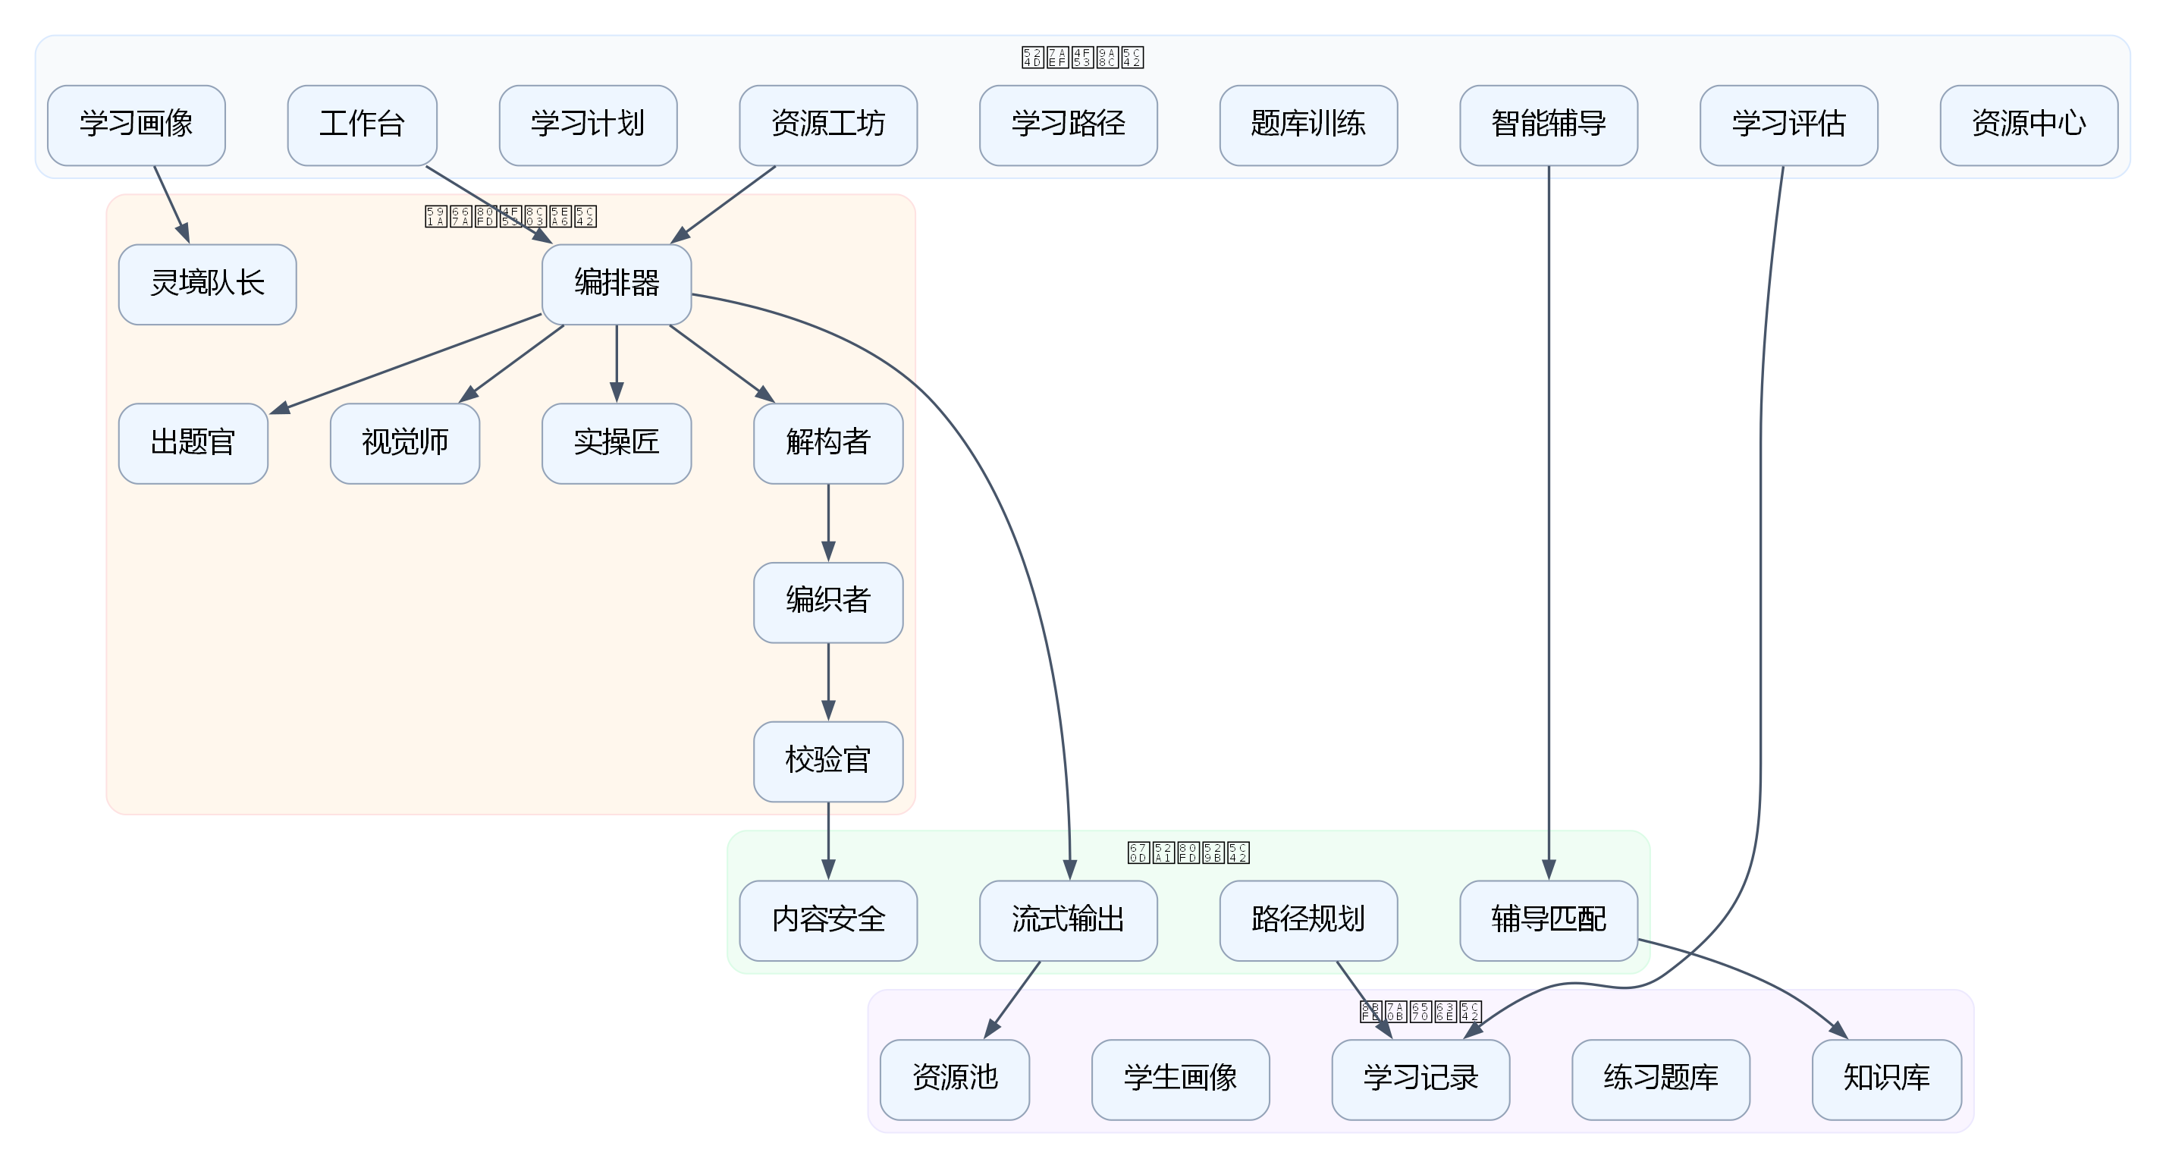
03 · 系统设计
ARCHITECTURE
系统分层架构：四层支撑端到端闭环
前端体验层
课程文档、编程实操、图谱、习题统一渲染
多智能体调度层
编排器将学习任务转化为角色化流水线
服务能力层
流式输出、安全过滤、路径规划、辅导匹配
课程数据层
图：智学灵境系统分层架构图
画像、资源、题库、知识库、学习记录
EduVerse · 07/31

Slide 8
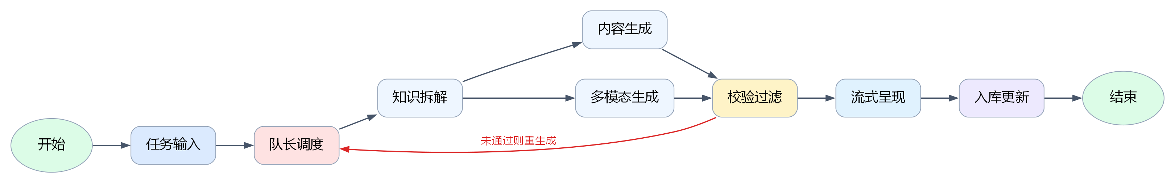
03 · 系统设计
AUTONOMOUS FLOW
自治工作流：从学生意图到安全入库
自治设计思想
学生无需理解复杂资源组织逻辑，只需表达学习目标与卡点，系统自动完成画像更新、资源生成、路径调整和结果评估。
图：多智能体自治工作流
自然语言输入
任务拆解
协同生成
安全校验
我想学什么、卡在哪里、想怎么学
编排器拆成多阶段可执行任务
专业智能体分工处理
校验官把关后入库展示
EduVerse · 08/31

Slide 9
03 · 系统设计
TECH STACK
技术栈选择：轻量、可演示、可扩展
前端框架：React 18 + TypeScript + Vite
样式动效：Tailwind CSS + framer-motion
组件化效率高，类型约束明确
便于玻璃态卡片、粒子背景和流式动画
状态管理：Zustand
内容渲染：react-markdown + remark-gfm
轻量Hook友好，统一管理画像、资源、练习、对话
支持 Markdown、表格、代码块和数学内容
可视化：ReactFlow + Dagre / 手写 SVG
智能体层：Orchestrator + AgentDefinition
支持路径图谱、雷达图、热力图与导图
用角色化智能体组织任务阶段
架构策略：演示版本一键启动，生产版本可在 AgentService 抽象下接入真实大模型、后端 API 与数据库。
EduVerse · 09/31

Slide 10
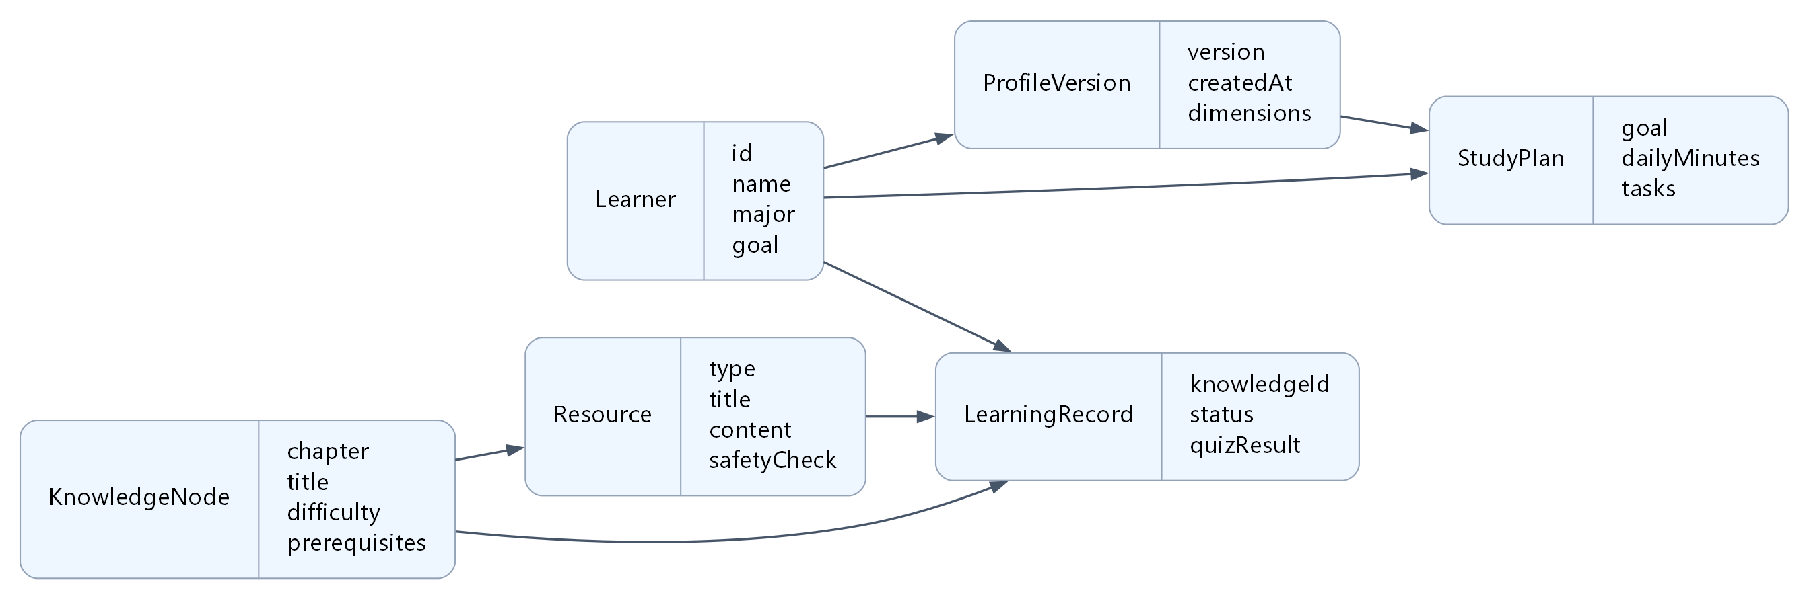
03 · 系统设计
DATA MODEL
数据模型：让每一次学习都留下证据
Learner
ProfileVersion
KnowledgeNode
Resource
LearningRecord
StudyPlan
设计重点
图：核心数据关系图
画像不是静态表单，而是可版本化对象；每次对话、练习或计划变更都可生成新的画像证据。
EduVerse · 10/31

Slide 11
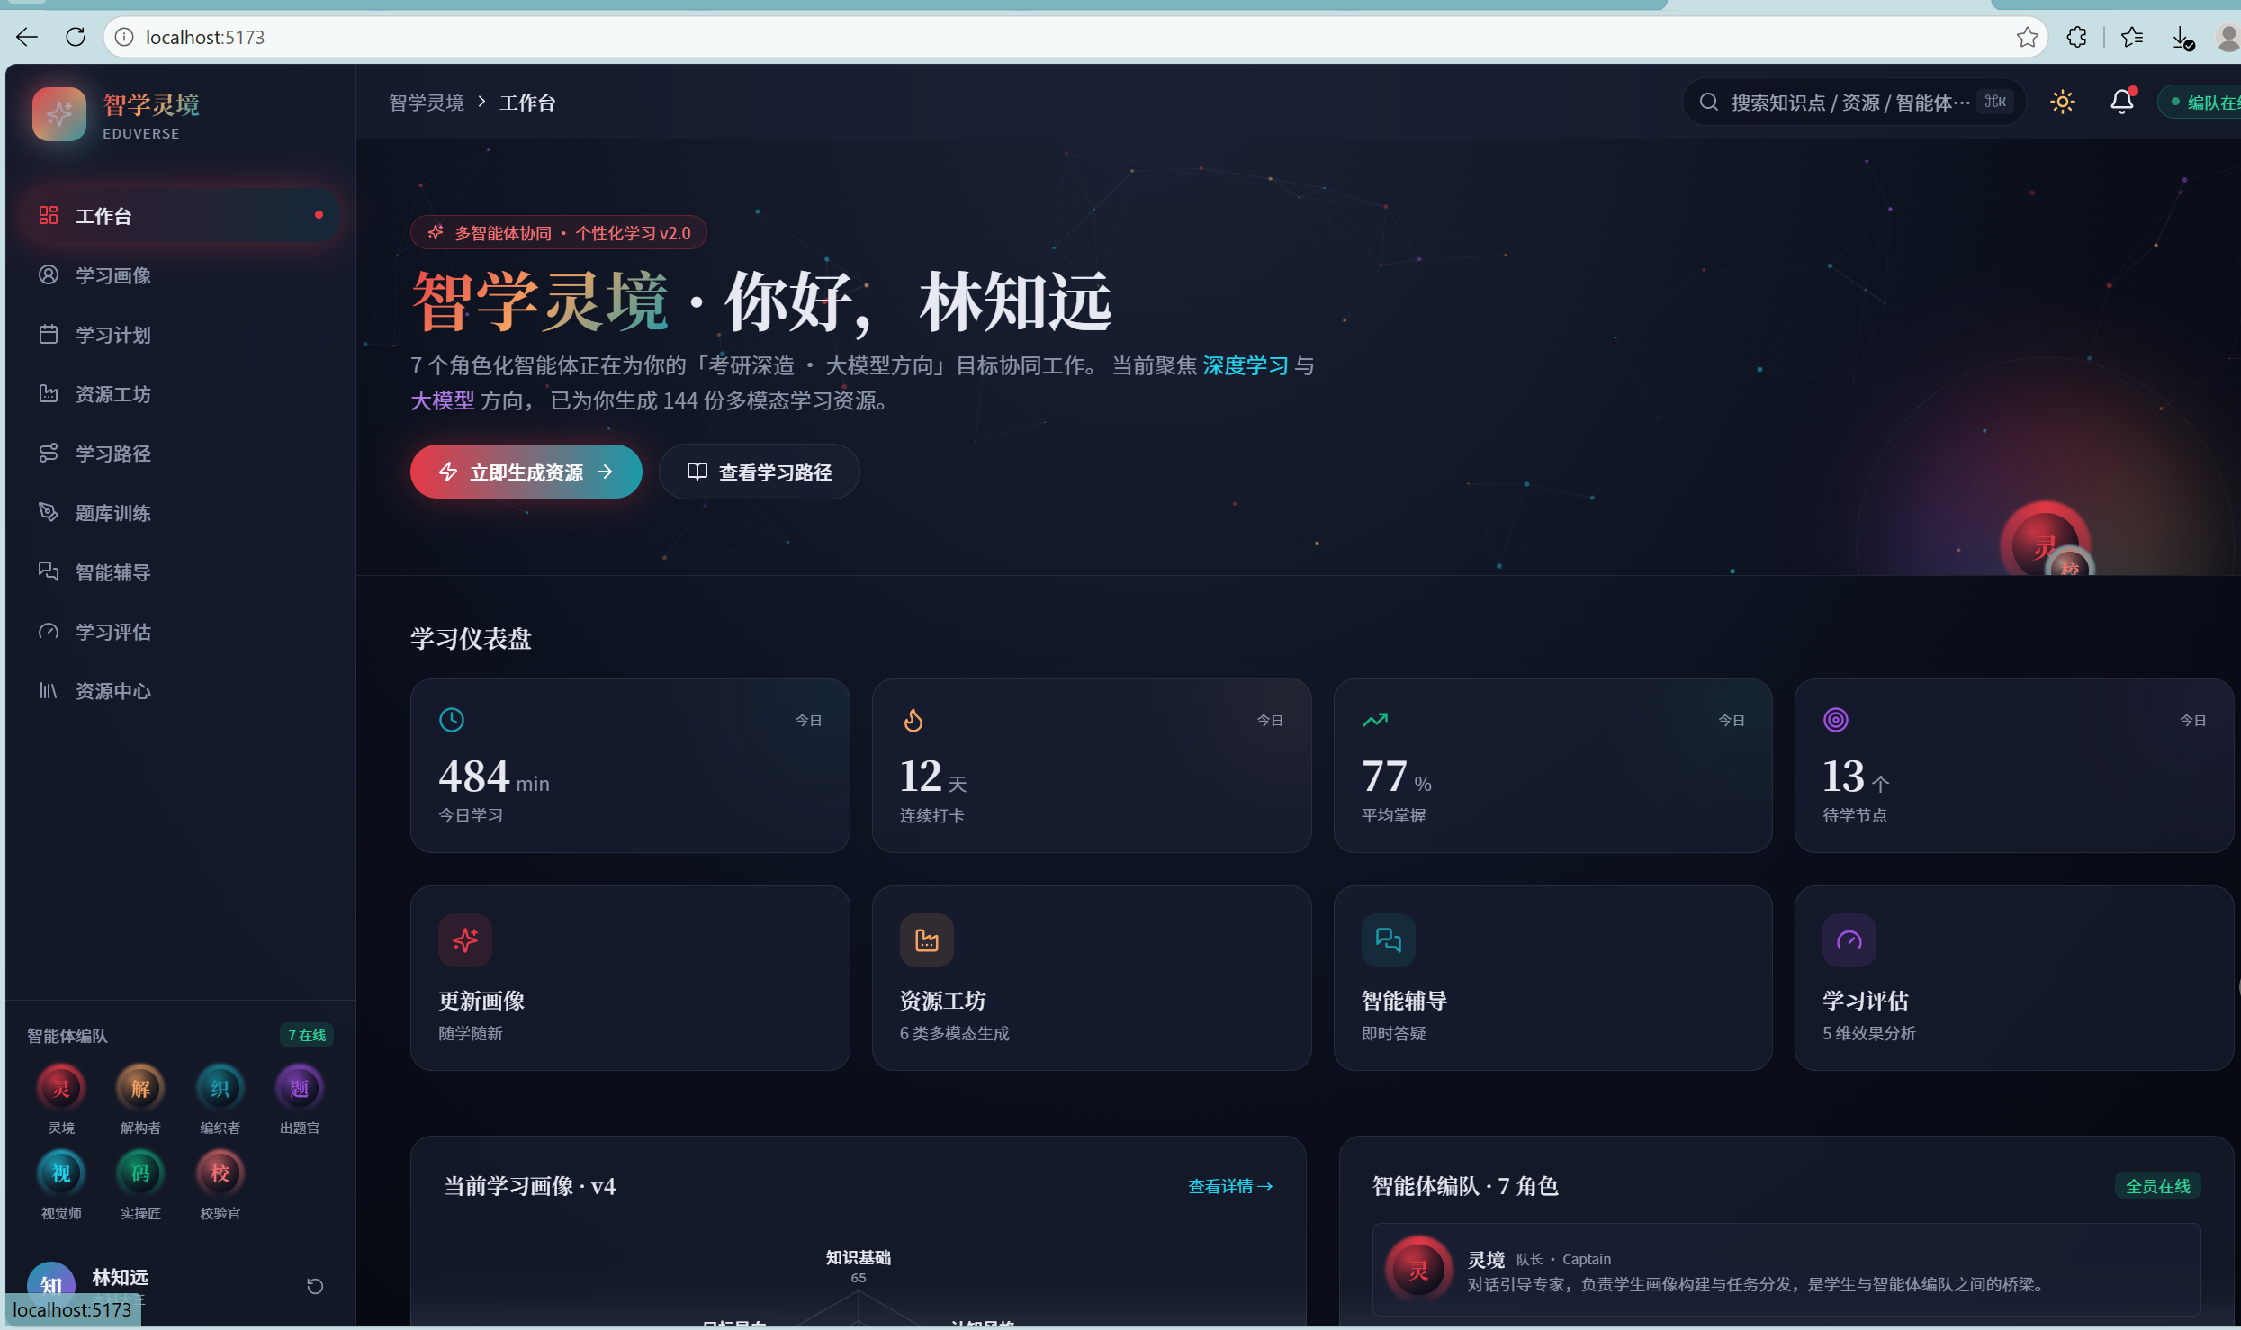
04 · 核心模块
WORKBENCH
工作台：学习状态的一站式总览
核心作用
把多源状态转化为可读指标，如今日学习、连续打卡、平均掌握、待学节点。
学习状态汇总
智能体编队展示
工作台首页界面截图
快捷任务发起
今日学习提醒
EduVerse · 11/31

Slide 12
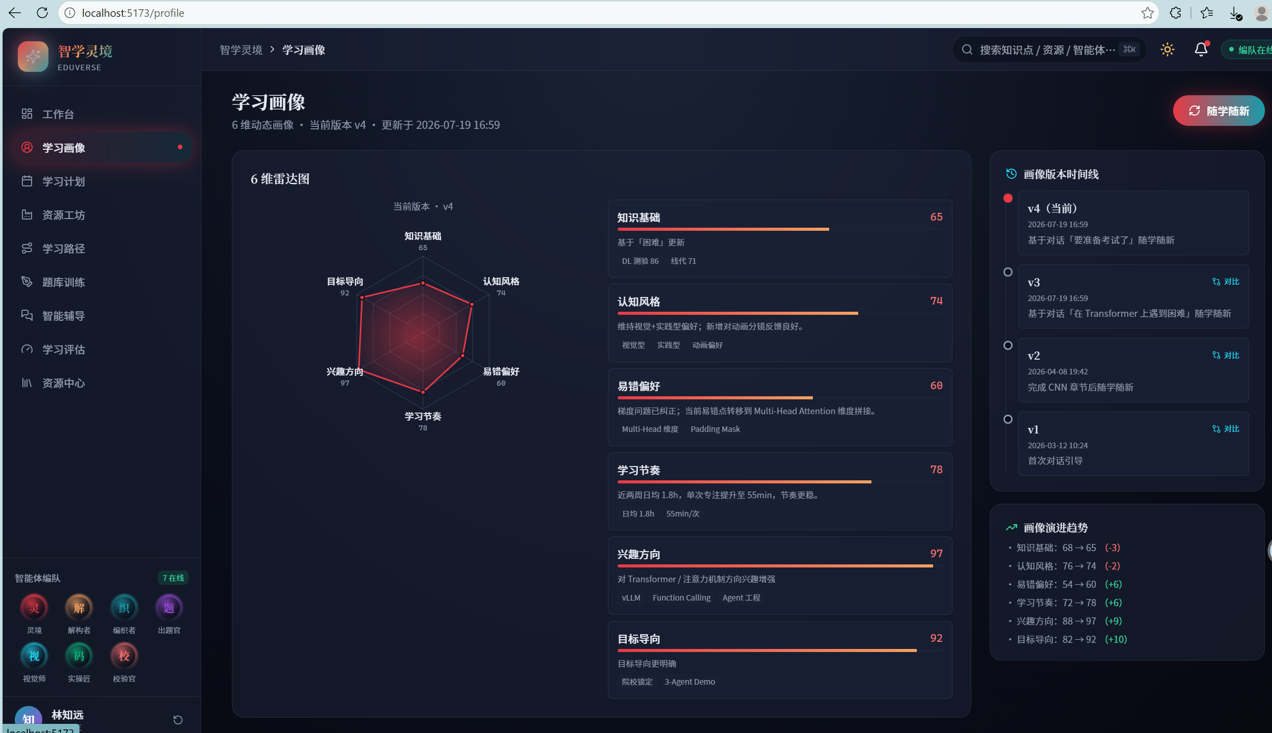
04 · 核心模块
PROFILE
学习画像：六维能力动态更新
核心作用
画像会随对话和学习行为增量变化，而不是首次填写后固定不变。
知识基础
认知风格
易错偏好
学习节奏
学习画像界面截图
兴趣方向
目标导向
EduVerse · 12/31

Slide 13
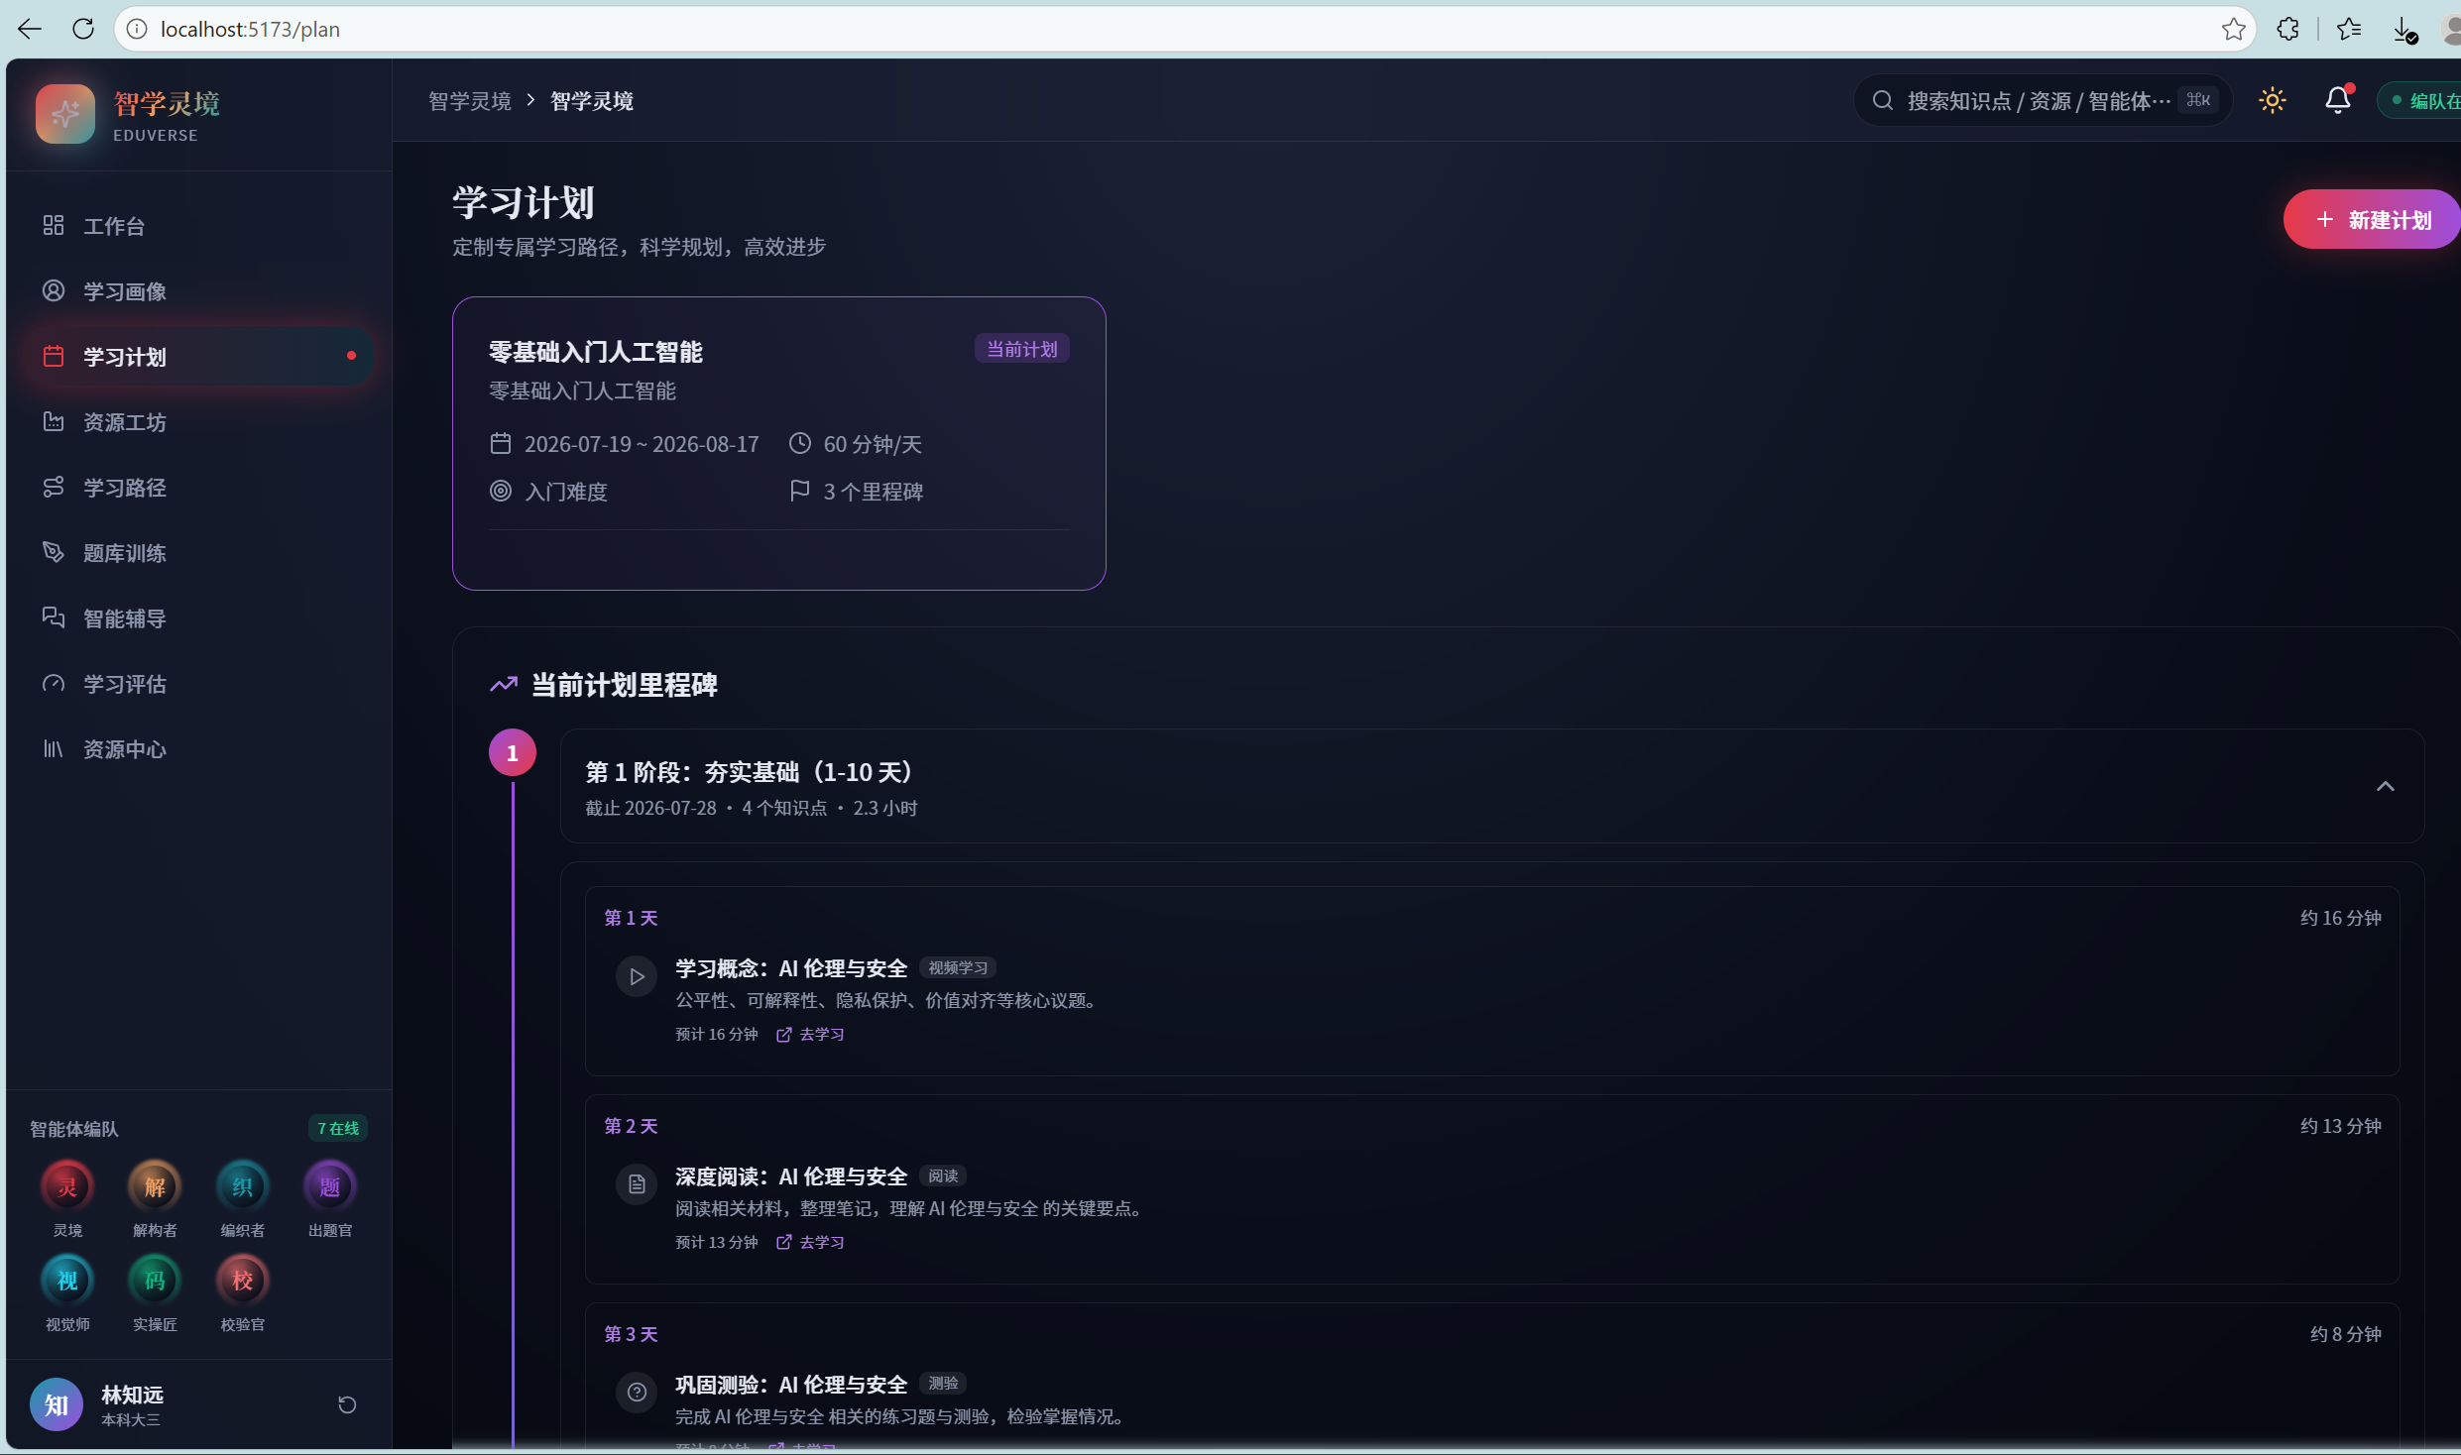
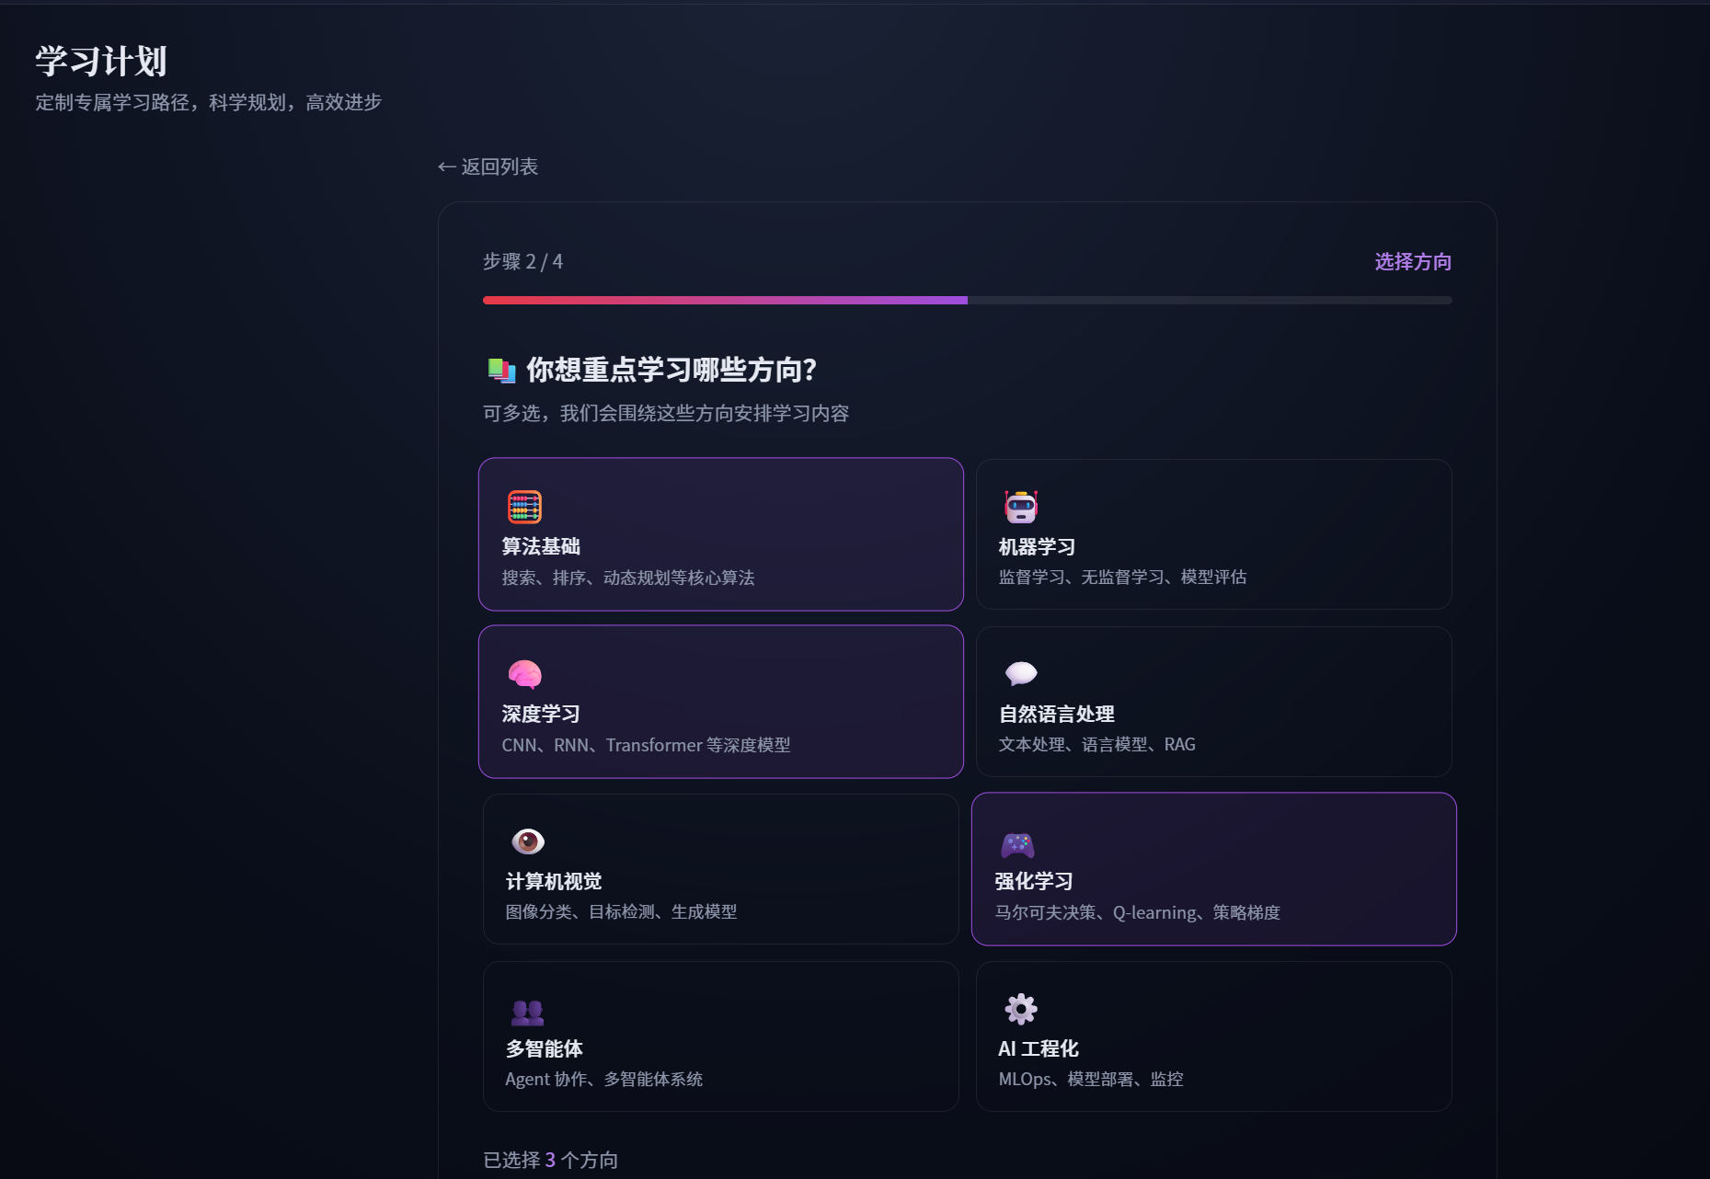
04 · 核心模块
STUDY PLAN
学习计划：从目标拆解为每日任务
核心作用
服务考研复习、课程补强、项目实操等目标，把参数转化为阶段性任务。
学习计划界面截图
学习目标
重点方向
难度梯度
每日时长
持续天数
新增计划入口
EduVerse · 13/31

Slide 14
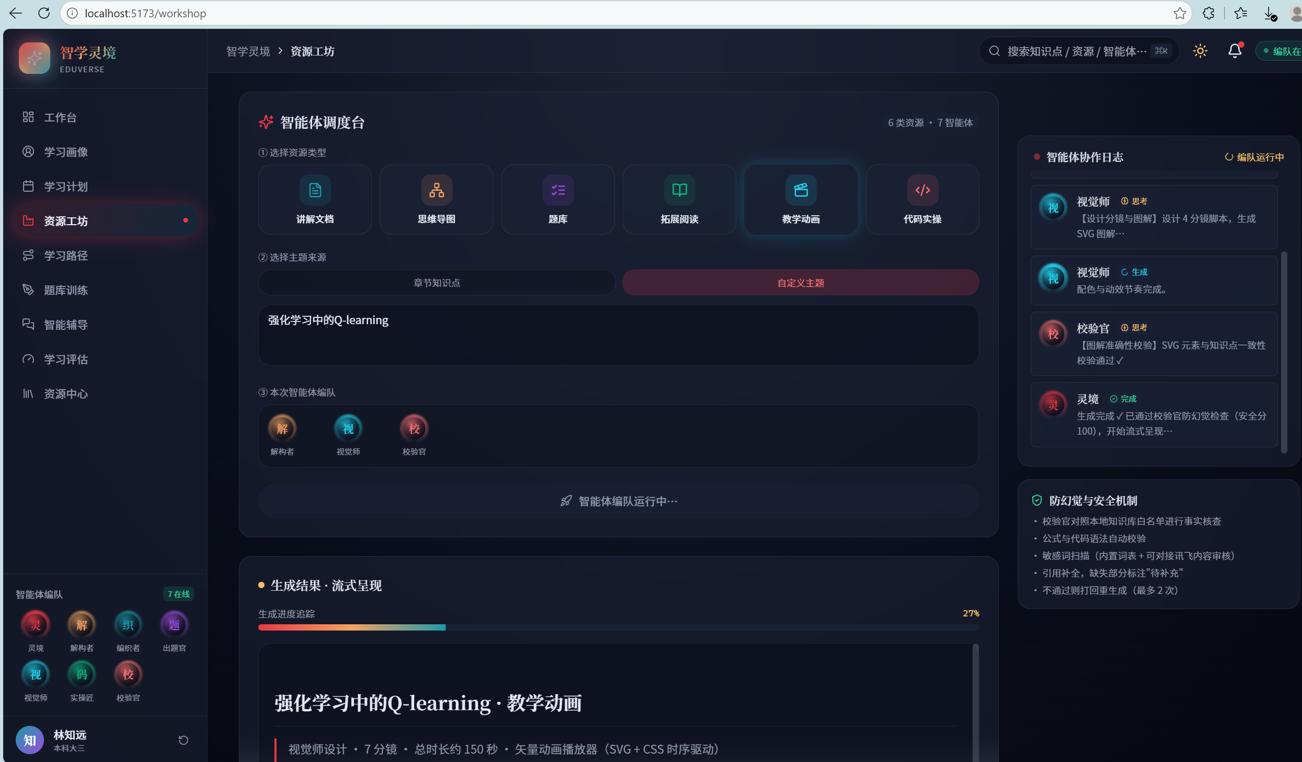
04 · 核心模块
WORKSHOP
资源工坊：多智能体生成学习资源
核心作用
学生选择资源类型和主题后，编排器匹配智能体编队并流式展示结果。
讲解文档
思维导图
分层题库
拓展阅读
资源工坊界面截图
教学动画
代码实操
EduVerse · 14/31

Slide 15
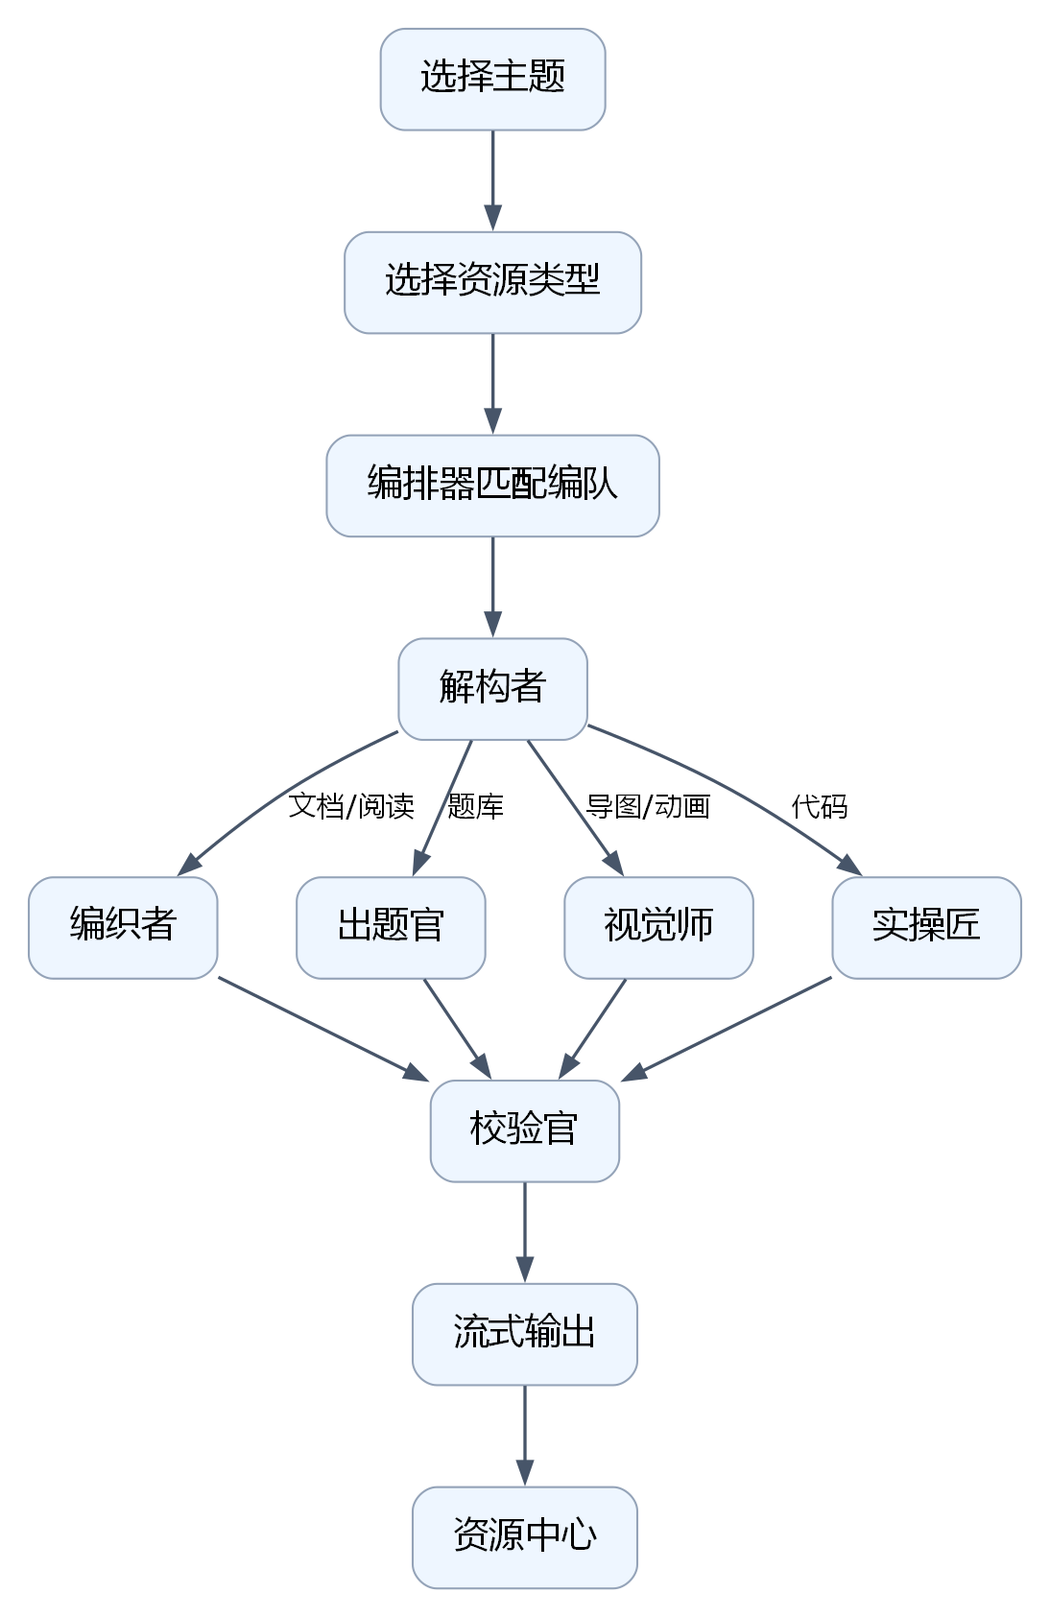
04 · 核心模块
ORCHESTRATION
资源生成链路：编排器驱动角色协同
核心作用
全流程可观测，不是单一模型直接输出。
接收任务
选择编队
阶段日志
流式输出
资源工坊模块处理流程图
安全入库
EduVerse · 15/31

Slide 16
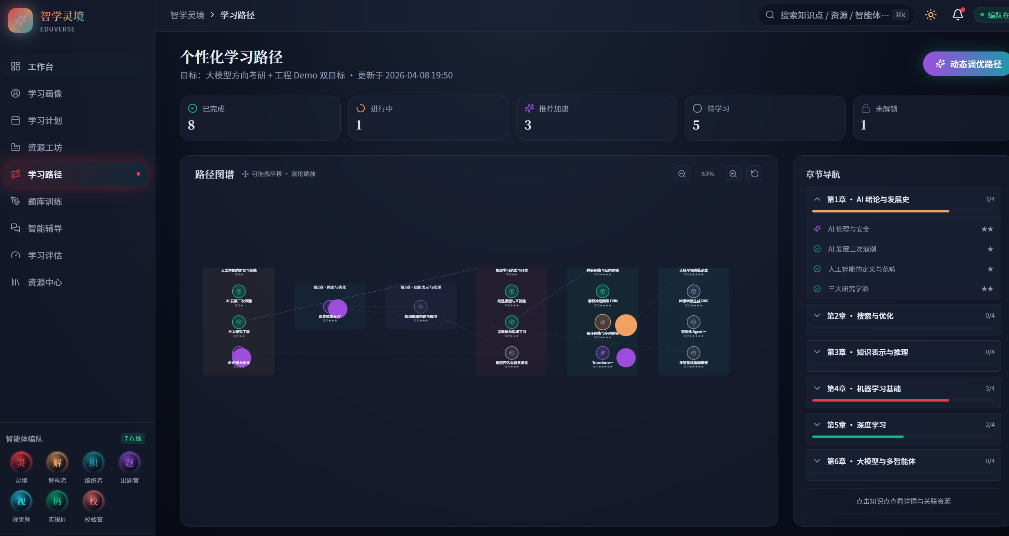
04 · 核心模块
LEARNING PATH
学习路径：知识图谱驱动下一步推荐
核心作用
路径读取画像和学习记录，判断哪些节点跳过、补强或作为下一步推荐。
未学
进行中
已完成
推荐
学习路径界面截图
锁定
EduVerse · 16/31

Slide 17
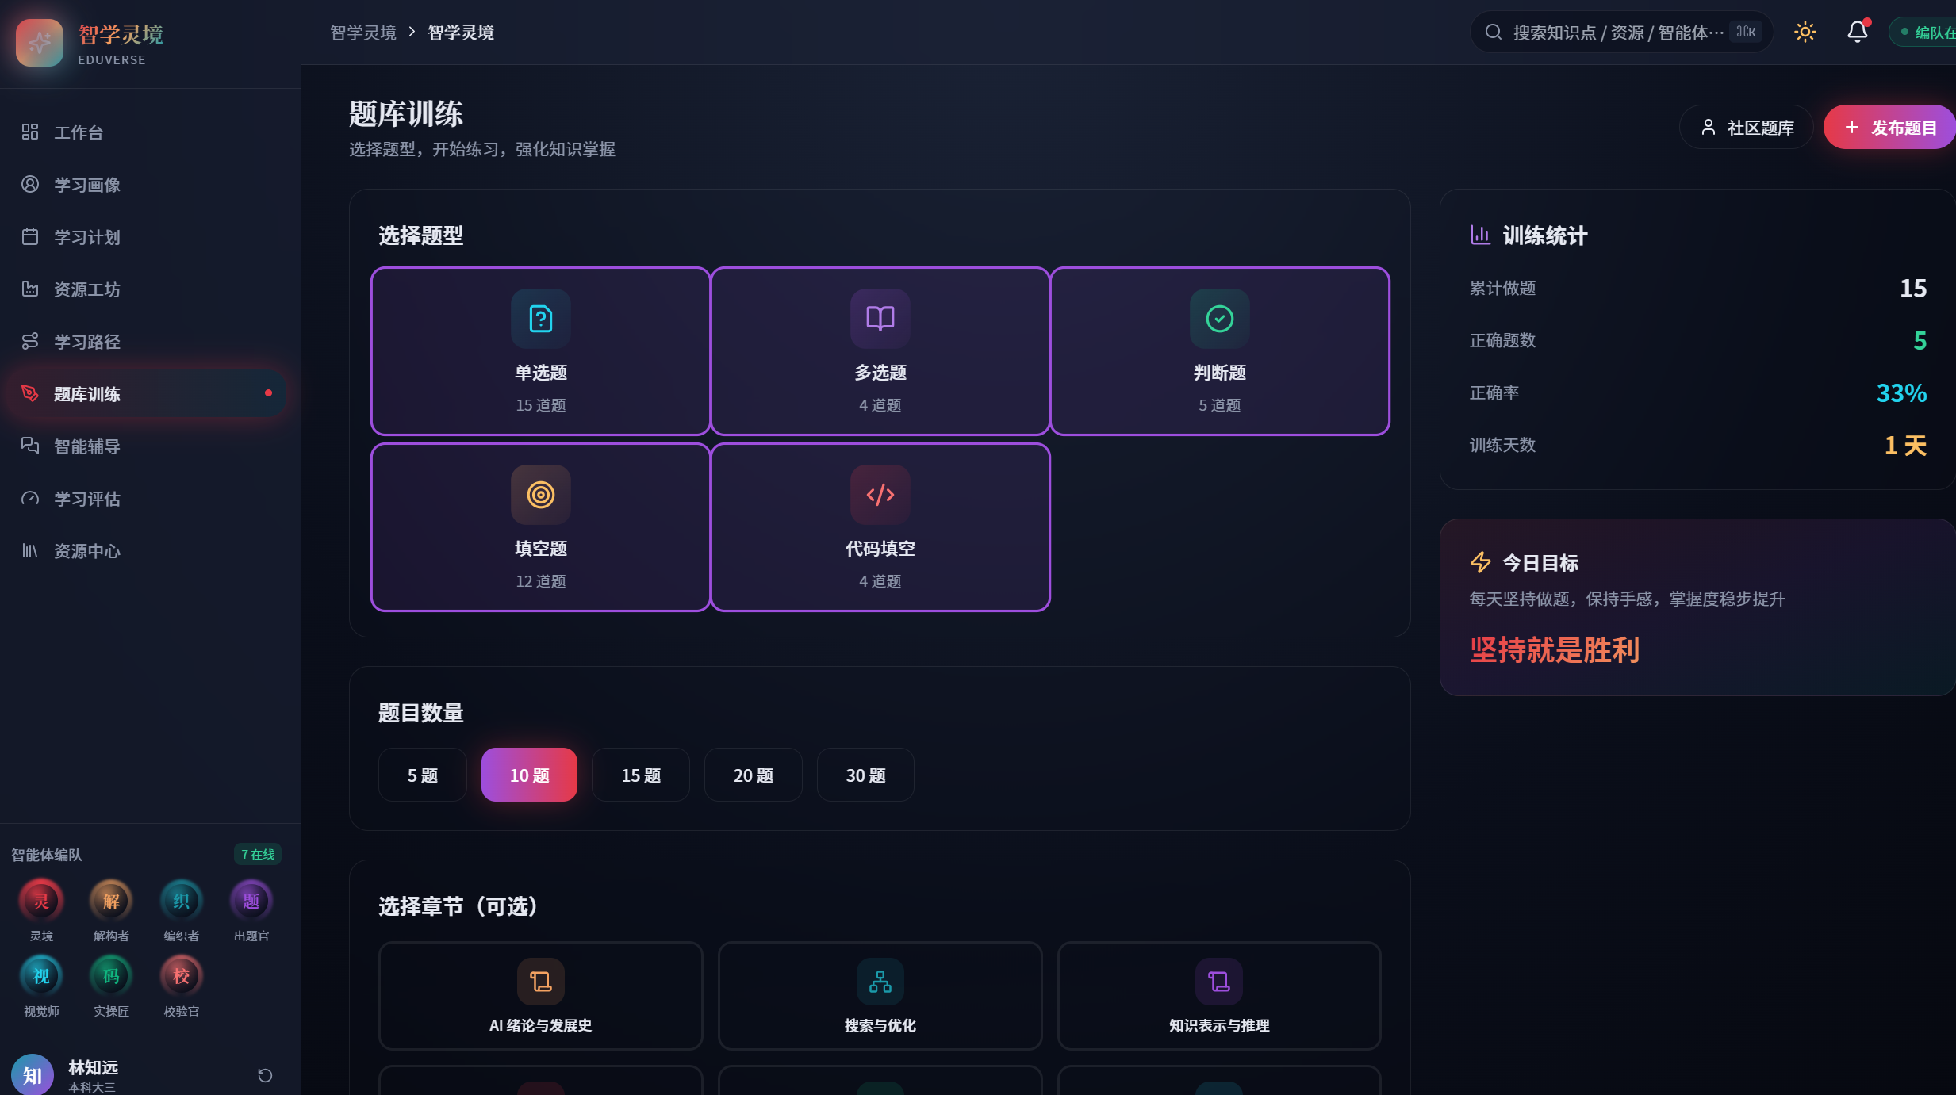
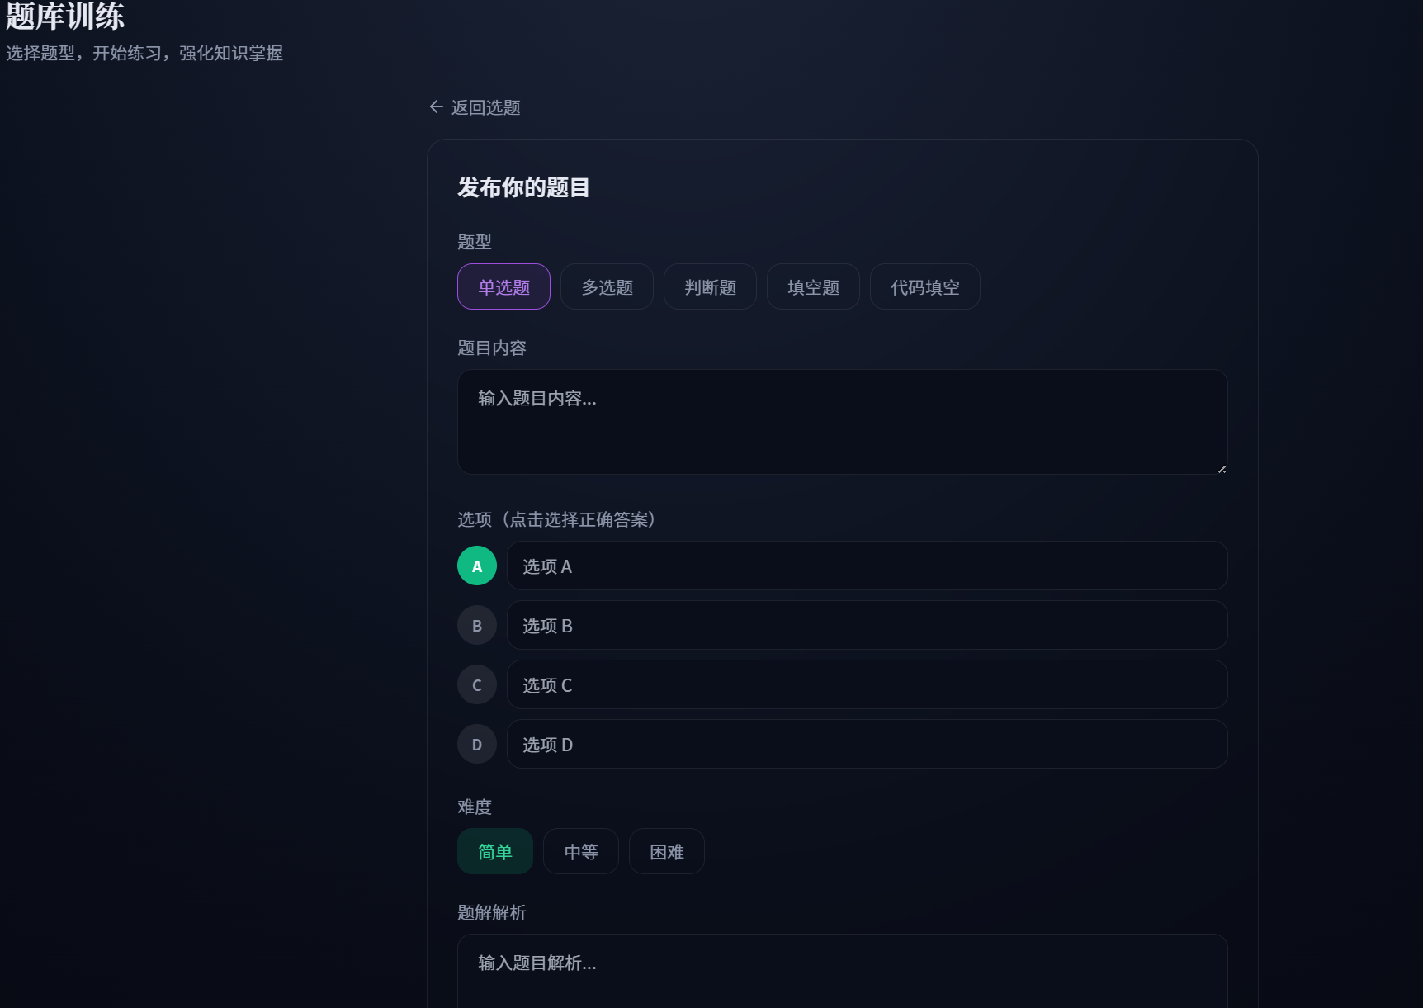
04 · 核心模块
PRACTICE
题库训练：训练数据回流画像与评估
题库训练界面截图
自行发布题目
单选
多选
核心作用
填空
判断
题目与知识点绑定，完成后沉淀答题量、正确数、准确率和日期。
代码补全
EduVerse · 17/31

Slide 18
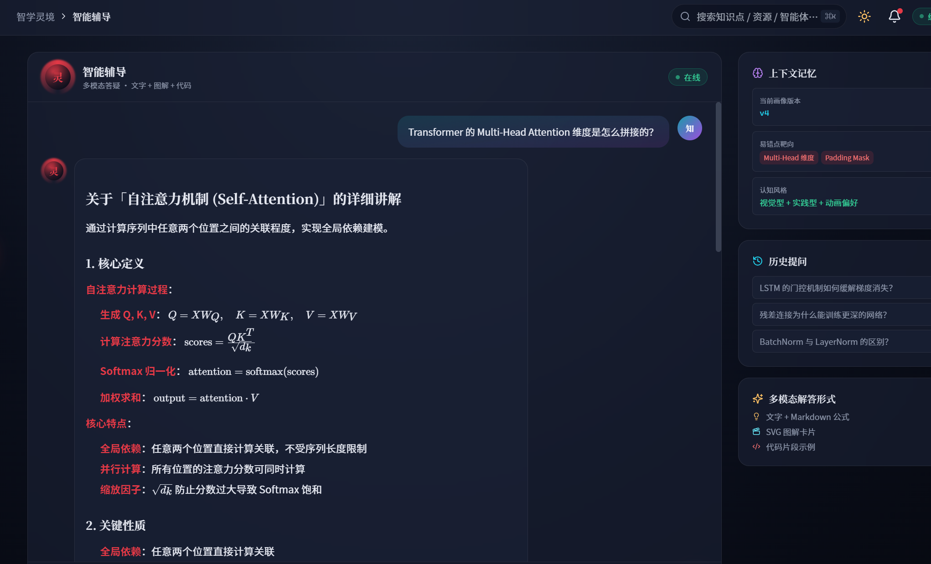
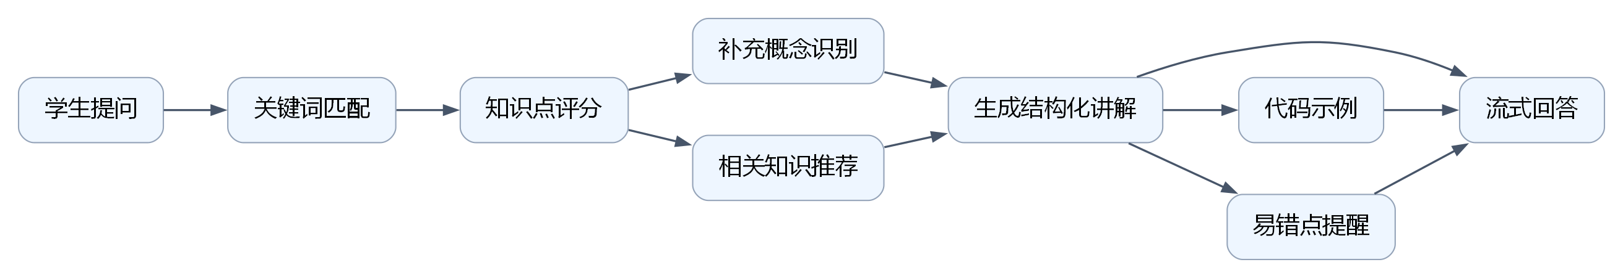
04 · 核心模块
TUTOR
智能辅导：问题匹配到结构化讲解
核心作用
先识别关键词匹配知识点，再组织结构化回答，适合解释 A*、Transformer 等概念。
核心定义
关键性质
图示理解
代码实现
易错点
学习建议
EduVerse · 18/31

Slide 19
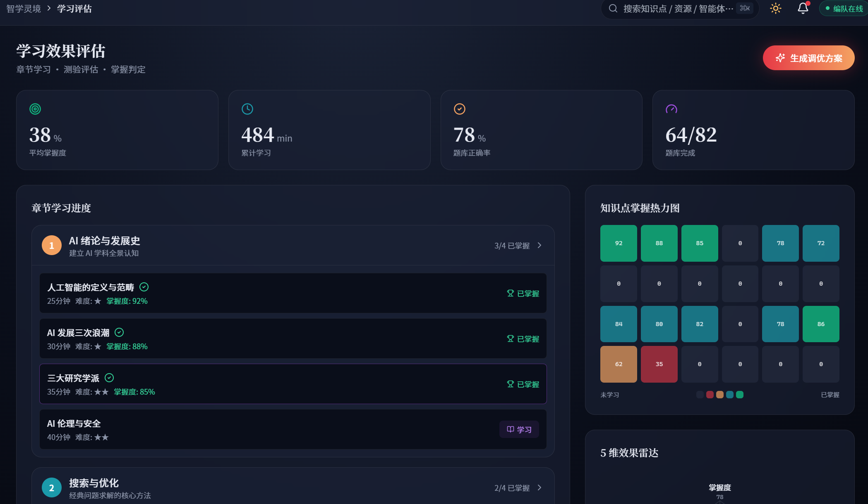
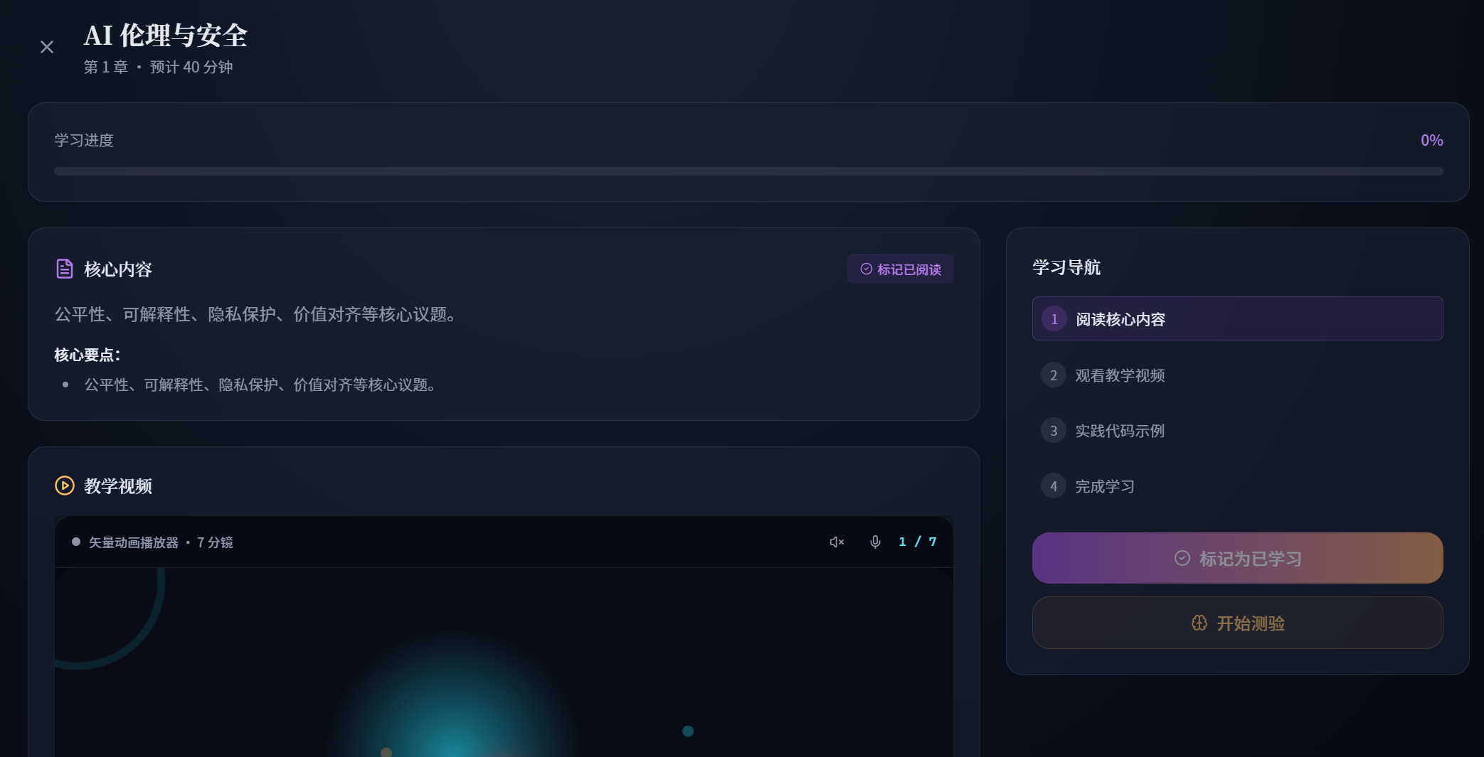
04 · 核心模块
ASSESSMENT
学习评估：从数据展示到补学建议
核心作用
把练习、画像、资源使用汇总为结果，并衔接后续补学资源。
雷达图
热力图
建议卡片
薄弱点定位
EduVerse · 19/31

Slide 20
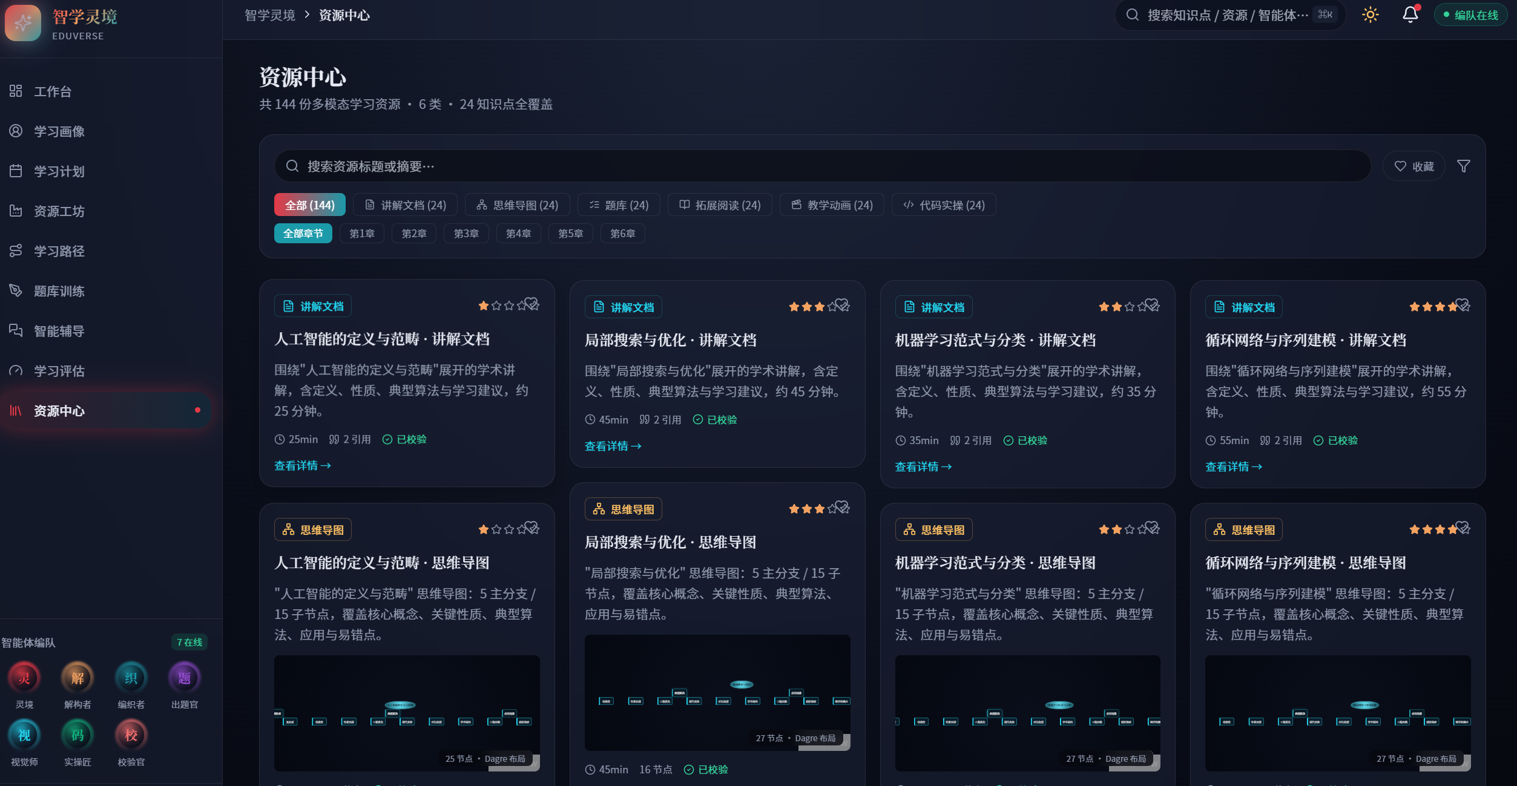
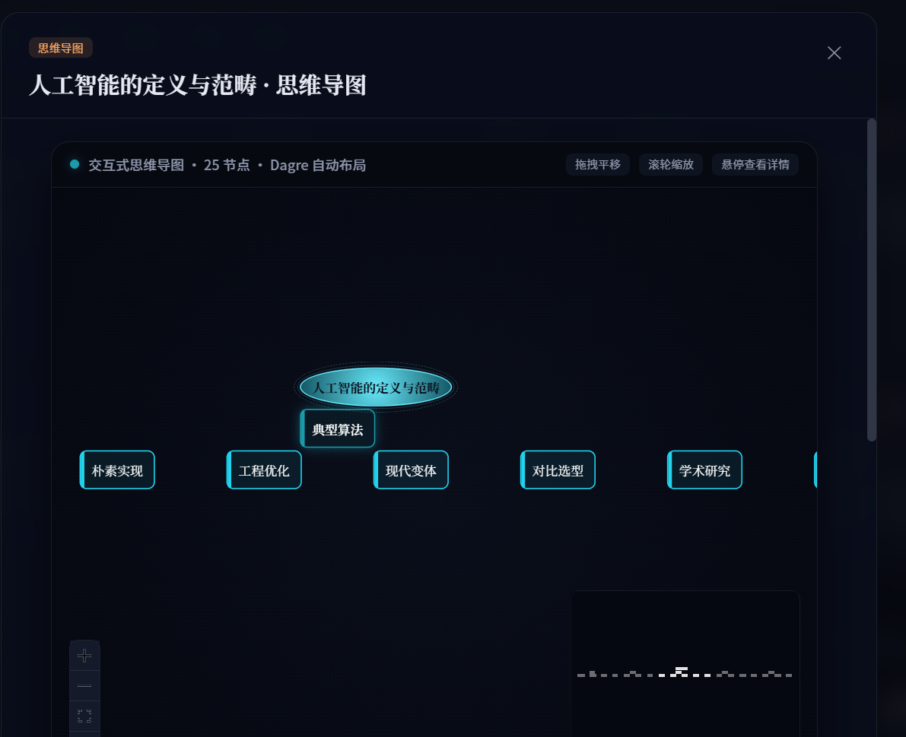
04 · 核心模块
LIBRARY
资源中心：生成成果的统一资产库
核心作用
统一管理生成或预置的学习资源，让学生在路径之外也能重新查找资料。
类型筛选
知识点筛选
收藏
复用
回查
思维导图
EduVerse · 20/31

Slide 21
05 · 算法与机制
DETAIL DESIGN
模块详细设计：四个工程维度
页面交互维度
状态数据维度
把状态、资源、路径、题目和对话转化为可操作界面。
沉淀画像版本、学习记录、练习记录、资源状态与计划任务。
智能生成维度
质量保障维度
将主题、问题、目标转化为多智能体任务与资源结果。
处理异常、校验内容可信度，并支撑后续工程扩展。
设计原则：页面只管呈现和触发，复杂业务集中到 Store、服务函数或编排器中处理。
EduVerse · 21/31

Slide 22
05 · 算法与机制
PROFILE ALGORITHM
画像增量更新算法：可解释的学习状态变化
学习信号
关键词匹配
增量计算
版本更新
对话、练习、日志中的自然语言反馈
正向词与负向词映射到画像维度
每维形成 delta 并记录触发证据
生成可追溯画像版本
正向示例
负向示例
“掌握、学会、吃透、进步、熟练” → 知识基础等维度提升
“卡住、不会、太难、听不懂、记不住” → 调整难度和学习节奏
EduVerse · 22/31

Slide 23
05 · 算法与机制
MATCHING ALGORITHM
知识点匹配算法：轻量离线检索能力
问题标准化
关键词扫描
长度加权
输出主知识点
统一大小写与文本形式
遍历知识点标题、关键词、摘要
长专业术语权重更高
关联前置依赖与拓展节点
为什么适合 Demo
生产可替换方向
无需向量数据库、无需外部 API，通过本地字符串匹配即可完成知识点关联，部署门槛低。
稠密向量检索、BM25、教材切片 RAG、关键词 + 向量混合检索。
EduVerse · 23/31

Slide 24
05 · 算法与机制
ROUTING ALGORITHM
资源生成编队算法：按资源类型选择最短链路
理论讲解文档
分层题库习题
解构者 → 编织者 → 校验官
解构者 → 出题官 → 校验官
算法/电路可视化
编程/硬件实操
解构者 → 视觉师 → 校验官
解构者 → 实操匠 → 校验官
核心价值：按任务选择必要链路，减少冗余步骤，同时让协作日志更清晰。
EduVerse · 24/31

Slide 25
05 · 算法与机制
ASSESSMENT ALGORITHM
评估统计算法：练习采集到精准补强
题库训练数据
学习路径数据
画像时序数据
补强清单
正确率、错题频次、耗时
节点解锁、完成、回溯
维度数值变化曲线
薄弱点关联讲义、题库、实操
闭环联动
系统不只输出总分和排名，而是在评估后自动筛选低正确率知识点、长期未完成节点和持续下降画像维度，衔接后续学习行为。
EduVerse · 25/31

Slide 26
05 · 算法与机制
AGENTS
七类智能体：分工清晰的学习服务团队
灵境队长
解构者
编织者
对话引导、画像构建、任务分发
知识点拆解、前置依赖分析、导图骨架
讲解文档和拓展阅读撰写
出题官
视觉师
实操匠
题目生成、难度分级、易错点靶向
SVG 图解与教学动画分镜
代码案例、运行环境、示例注释
校验官
事实核查、安全过滤、引用补全
编排器并不是同时调用所有智能体，而是根据资源类型选择最短必要链路。
EduVerse · 26/31

Slide 27
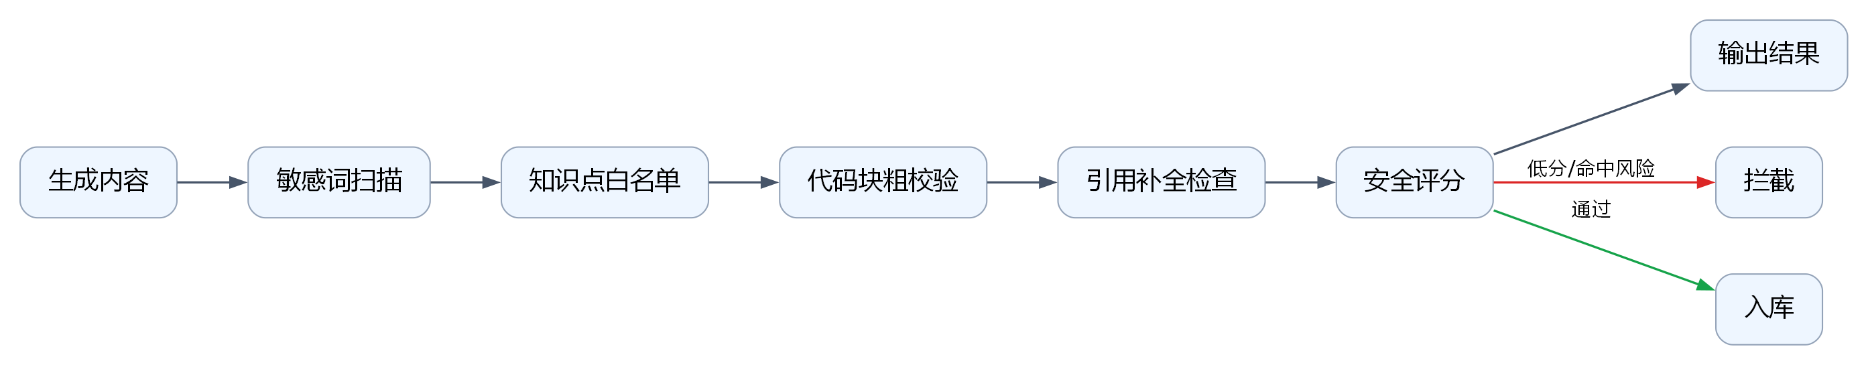
05 · 算法与机制
SAFETY
防幻觉与安全校验：生成后必须验证
敏感词检查
知识点白名单
代码块粗语法
引用补全
安全分计算
图：安全校验与防幻觉流程图
生产增强
教材 RAG、置信度评估、代码沙箱、内容安全 API
EduVerse · 27/31

Slide 28
06 · 测试与规划
TESTING
测试结果：核心演示链路全部通过
TC-01
首次进入
TC-02
画像更新
生成初始画像并进入工作台
画像维度增量变化并记录证据
TC-03
资源生成
TC-04
智能辅导
智能体日志滚动并通过校验
返回结构化讲解与建议
TC-05
题库训练
TC-06
评估展示
生成准确率并进入记录
雷达图、热力图与建议正常展示
上表为人工回归；核心逻辑另有 66 项自动化用例随 npm run quality 一并执行。演示版逻辑在浏览器本地运行，不受外部 API 波动影响。
EduVerse · 28/31

Slide 29
06 · 测试与规划
ENGINEERING
工程质量与性能：可量化的验收证据
自动化测试
静态检查
首屏性能
运行稳定性
5 个测试文件、66 项用例全部通过，语句覆盖率 99.09%。
类型检查通过，ESLint 0 错 0 警，五道闸门由 npm run quality 串联。
入口 JS 2,220 kB 降至 284 kB，首屏阻塞脚本 gzip 542.9 降至 133.9 kB。
桌面与 390×844 移动端共 8 个页面回归，控制台 0 error、0 warning。
TEST_SUITE
STATIC_CHECK
FIRST_PAINT
RUNTIME
EduVerse · 29/31

Slide 30
06 · 测试与规划
ROADMAP
应用前景与迭代路线
应用场景
短期迭代
中期迭代
长期规划
高校课程教学、课后复习、考试训练、竞赛备赛、项目实训
接入真实大模型，扩展课程知识库，完善错题本和复习提醒
引入后端数据库，增加教师端，强化防幻觉机制
发展为高校智慧教育平台中的个性化学习引擎
价值提升路径
从单课程演示系统，逐步演进到多课程、多角色、多数据源的学习成长档案与教育供给调度能力。
EduVerse · 30/31

Slide 31
THANK YOU
让系统理解学生
Q&A
并持续调整教育供给
智学灵境 EduVerse 的核心价值不止是生成资源，而是把画像、路径、资源、训练与评估连接成可长期迭代的学习闭环。
理解学生
生成资源
校验可信
持续成长
六维画像与证据链
多智能体协作
安全边界与防幻觉
评估与补学闭环
EduVerse · 31/31

